Slide 1

Dějiny umění
Gotické památky v Praze
2.
Mgr. et Mgr. Kateřina Plesníková, DiS.
VY_32_INOVACE_PLE.DU.2_1_17

Slide 2
Poznejte významné gotické pražské památky

Slide 3
1. Podle šesti obrázků poznejte a určete významné pražské gotické památky.

Slide 4
2. Ke každé památce napište:
název
stavba světská nebo sakrální
časové zařazení
stavitele (pokud je znám)
stavebníka (pokud je znám)

Slide 5
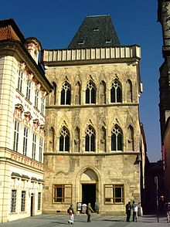
1

Slide 6
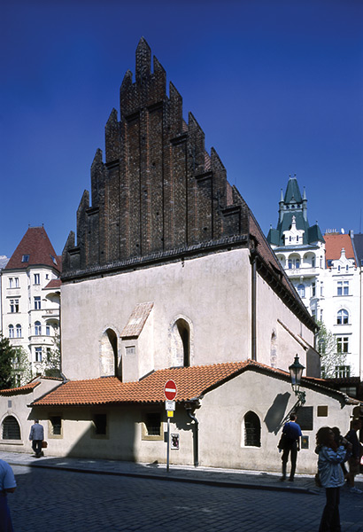
2

Slide 7
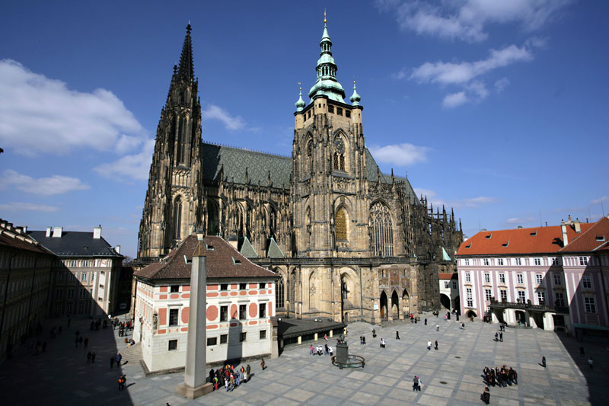
3

Slide 8
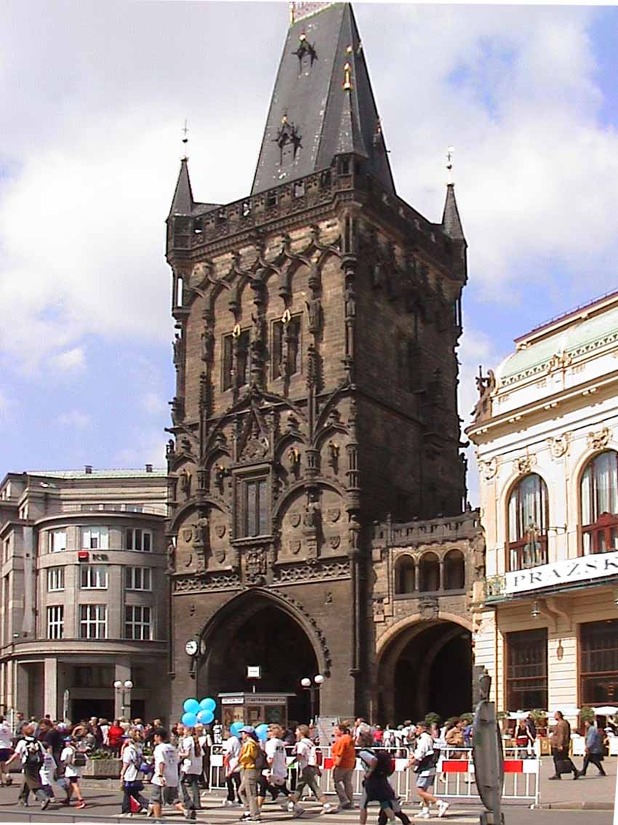
4

Slide 9
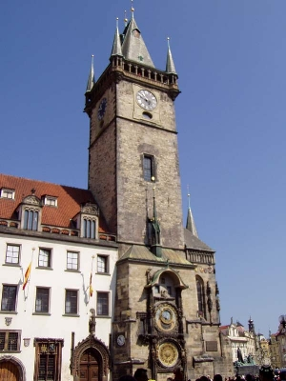
5

Slide 10
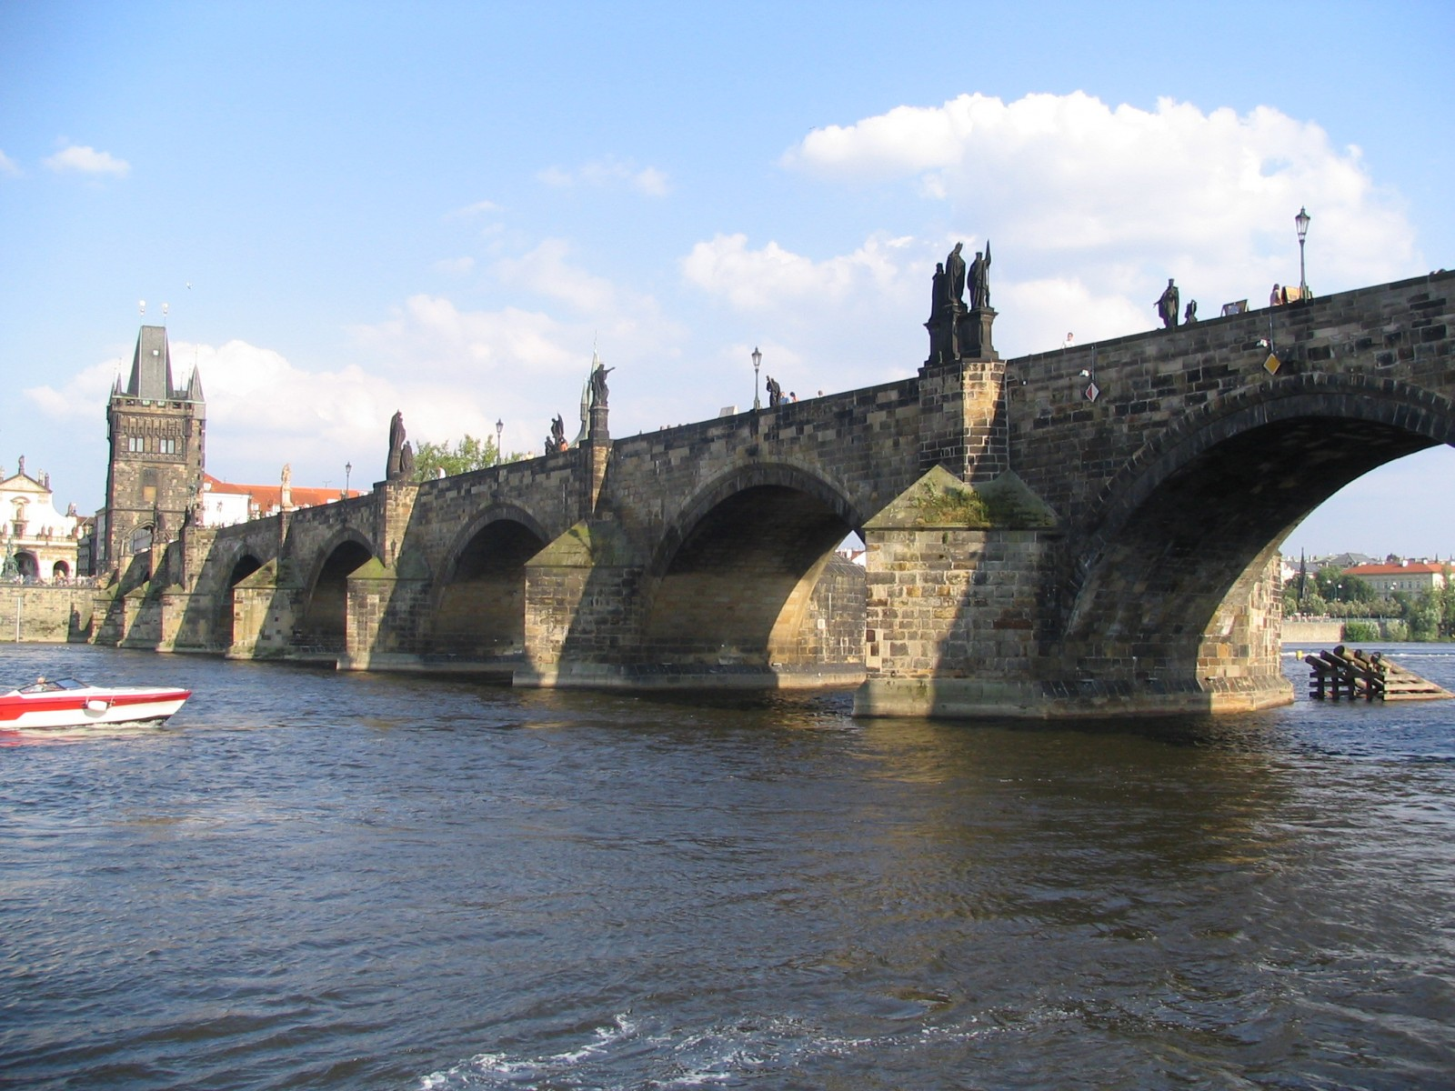
6

Slide 11
Použité obrázky:
AUTOR NEUVEDEN. http://cs.wikipedia.org [online]. [cit. 1.6.2013]. Dostupný na WWW: http://cs.wikipedia.org/wiki/D%C5%AFm_U_Kamenn%C3%A9ho_zvonu
AUTOR NEUVEDEN. http://www.hks.re [online]. [cit. 1.6.2013]. Dostupný na WWW: http://www.hks.re/domains/hks.re/wiki1/doku.php?id=judaismus_-_hurt_rousalova_mikova_svejdova_kocka_drahotova
AUTOR NEUVEDEN. http://www.hrad.cz [online]. [cit. 1.6.2013]. Dostupný na WWW: http://www.hrad.cz/cs/prazsky-hrad/turisticky-rozcestnik/katedrala-sv-vita.shtml
AUTOR NEUVEDEN. http://www.youreurope.cz [online]. [cit. 1.6.2013]. Dostupný na WWW: http://www.youreurope.cz/AfterIndexPage-PHOTOS.html
AUTOR NEUVEDEN. http://pamatky.praha.eu [online]. [cit. 1.6.2013]. Dostupný na WWW: http://pamatky.praha.eu/jnp/cz/aktuality/tiskove_zpravy/tiskove_zpravy-tiskova_zprava_vznikla_pracovni_skupina.html
AUTOR NEUVEDEN. http://tapety.superhry.cz [online]. [cit. 1.6.2013]. Dostupný na WWW: http://tapety.superhry.cz/sidla/mesta/praha/karluv-most/

